Slide 1
UNIT 2: MAKING ARRANGEMENTS
GETTING STARTED / PAGE 18 (TIẾNG ANH 8)
LISTEN AND READ / PAGE 19 (TIẾNG ANH 8)

Slide 2
Xem yêu cầu đề bài và chuẩn bị các từ vựng về tên gọi của một số thiết bị điện tử liên quan đến các tranh trong bài.
GETTING STARTED / PAGE 18 (TIẾNG ANH 8)
LISTEN AND READ / PAGE 19 (TIẾNG ANH 8)
Đọc bài (nội dung bài trong slide kế tiếp)
Nắm cấu trúc thì tương lai gần để diễn tả 1 dự định sẽ thực hiện trong tương lai.
- Chép trước các từ vựng mới vào vở.

Slide 3
LISTEN AND READ
Hoa: 3 847 329
Nga: Can I speak to Hoa, please? This is Nga.
Hoa: Hello, Nga.
Nga: I’m going to see the movie Dream City at 6.45 this evening. Would you like to come?
Hoa: Of course, but wait a minute. I have to ask my aunt and she’s downstairs. Hold on… OK, Nga. Aunt Thanh says I can go. Oh, where’s it on?
Nga: At Sao Mai Movie Theater. It’s a bit far from your house, I’m afraid.
Hoa: Well, I know where it is, but I’m using my cousin’s bike tonight.
Nga: OK, Hoa. Let’s meet outside the theater.
Hoa: Is 6.30 all right?
Nga: That’s fine. See you at 6.30. Bye.
Hoa: Bye, Nga

Slide 4
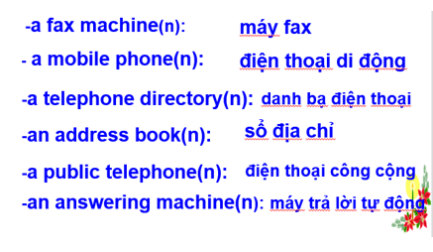
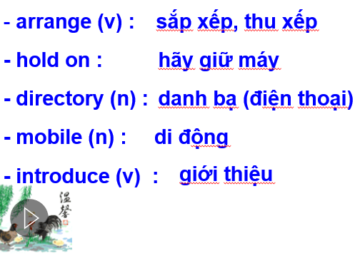
Vocabulary (hãy chép trước vào vở)
design (n)

